Slide 1
Налоговый консалтинг
Индивидуальные способы приумножить прибыль
Данное коммерческое предложение содержит конфиденциальную информацию, которая не может быть опубликована или раскрыта каким-либо другим образом без письменного согласия ООО “Центр Финансового Управления”

Slide 2
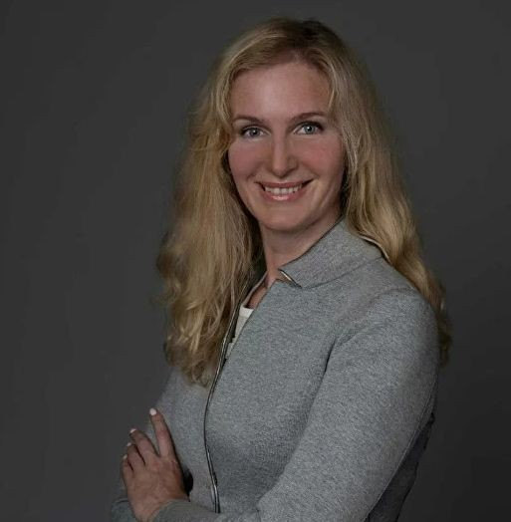
Уважаемый Руководитель!
Выражаем благодарность за интерес, проявленный к продуктам
Центра Финансового Управления!
Цель нашей компании - налоговая эффективность и безопасность наших клиентов на пути к успеху !
Наша команда постоянно совершенствует знания в области налогового права, собирая передовые практики, мы делимся лучшим опытом со своими Клиентами.
Желаем успехов Вам и Вашему Бизнесу! Руководитель направления налоговой экспертизы Анжелика Козленко

Slide 3
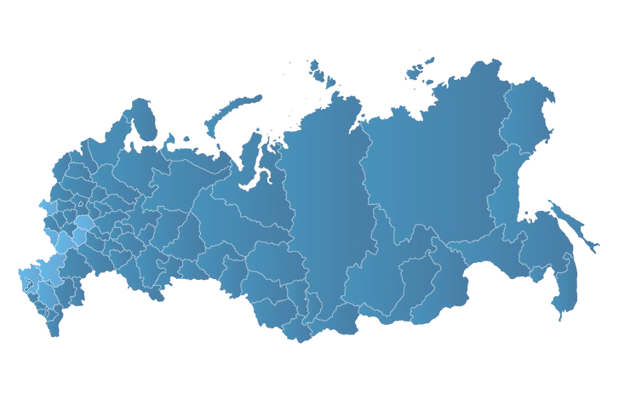
О компании
Мы не мыслим шаблонно! Находим не рискованные, а законные способы сохранить и приумножить вашу прибыль. В портфеле компании более 150 проверенных рабочих решений - мы покажем, как видит ваш бизнес налоговая, выявим общие налоговые риски, предложим индивидуальные способы снижения налогов и поможем их внедрить.
работаем более 10 лет
в сфере оптимизации налогообложения
более 150 проверенных решений
по налоговой оптимизации
0 судебных разбирательств
по внедренным решениям с 2017 г.

Slide 4
Налоговый консалтинг
Дорожная карта - пошаговая инструкция по легальной оптимизации налогообложения
Конкретные способы законной налоговой оптимизации, подходящие для вашего бизнеса

Slide 5
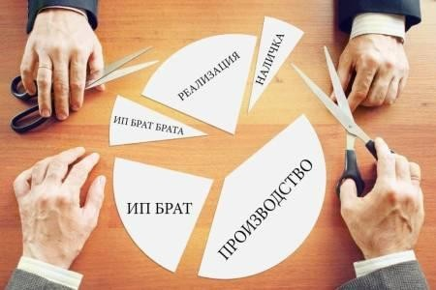
Признаки дробления бизнеса
Устраним или сведем к минимуму факторы искусственного дробления бизнеса:
Соберём документальные доказательства, которые защитят вашу позицию и стратегию бизнеса при регистрации новых участников группы и расширении на новых рынках;
Выстроим легальную структуру группы компаний и/или ИП путём разработки альтернативных договорных схем.
Клиент: Дистрибьютор одноразовой посуды и расходных материалов с оборотом около 4 млрд.руб.
Выявленные риски:
элементы «дробления» с применением спец режимных организаций
Результат:
легальная организационно-правовая и финансовая схема бизнеса;
легализация зарплат линейного персонала;
сокращение НДФЛ и страховых взносов за счет обучения сотрудников;
легализация доходов ТОП-менеджмента за счет перехода со схемы
«директор физ.лицо» на схему «директор, управляющий ИП»

Slide 6
Неэффективная структура бизнеса (группы, процессов)
Проведем налоговый анализ, направленный на снижение эффективных ставок по налогу на прибыль
Анализ структуры группы компаний, внутригрупповых операций и бизнес процессов, выявление областей наибольшей налоговой нагрузки;
Разработка вариантов изменения и оптимизации процессов с целью сокращения налоговых выплат.
Описание бизнеса: Федеральная розничная сеть (продукты питания).
Выявленные риски:
По результатам проведенного анализа выявлена переплата по налогам в результате неэффективной организации бизнес-процессов в размере 500 млн.руб., а также налоговые риски, связанные с обоснованным применением налоговых льгот 10 млн.руб.
Результат:
Сокращены расходы на поддержание неэффективных внутригрупповых процессов и, как следствие, сокращение налогов, уплаченных в бюджет в размере 500 млн. руб.
Выявленные налоговые риски помогли избежать налоговых претензий на сумму 10 млн. руб.

Slide 7
Превышение лимитов по УСН
Сэкономили более 500 млн. руб. на налогах нашим клиентам и помогли избежать излишней уплаты налогов, которая происходит из-за превышения лимитов.
Рассмотрим возможностей изменения существующей договорной схемы с целью сохранения лимитов по УСН;
Разработаем способы (договор, методы) для избежания превышения лимитов по УСН.
Отрасль: Продавец на маркетплейсах, оборот 160 млн.руб. в год.
Выявленные риски:
Необоснованное занижение доходов для целей налогообложения по системе УСН (занижение доходов на сумму комиссий МП, маркетинговых расходов и пр.) Манипулирование датой формирования доходов за счёт более позднего зачисления денежных средств от продаж на расчетные счета. Как следствие - риск превышения лимитов по УСН и риск перехода на ОСНО, уплата соответствующих налогов.
Результат:
Разработана новая договорная схема с поставщиками, позволяющая оптимизировать структуру доходов на компании - продавец на МП, применяющей УСН.
Договорная схема отражает фактические взаимоотношения с поставщиками.
Сэкономлено более 50 млн. руб. оборотных средств на уплате налогов.

Slide 8
Риск непринятия расходов и вычетов по НДС
Поможем пройти налоговые проверки без доначисления налога на прибыль. Проверим структуру расходов и построим матрицу рисков. Актуальный опыт успешного прохождения налоговых проверок за 2020-2022 гг.
Аудит структуры расходов, принципов и правил учетных политик (превентивная мера - подготовка к налоговой проверке, а также сопровождение бизнеса на стадии прохождения налоговых проверок - подготовка возражений);
Выработка решений по устранению рисков и подготовка защитной позиции в спорах с налоговой.
Отрасль: Строительная компания
Выявленные риски:
Риск непринятия расходов в группе компаний в связи с тем , что расходы, которые производились на ИП, не подтверждены наличием персонала, трудоустроенного на ИП, который мог бы фактически выполнить этот объем.
Результат:
Проанализирована сметная документация и фактические объёмы выполненных работ, предложены варианты защитной позиции, компания сэкономила около 24 млн. руб. налоговых доначислений.

Slide 9
Корпоративный университет
Обучаем, как осуществлять легальные выплаты сотрудникам с минимальными налоговыми потерями. Проводим анализ трудовых взаимоотношений с сотрудниками, порядок осуществления выплат, формирование структуры рисков. Предлагаем варианты по минимизации/устранению рисков
Клиент: Розничная торговая сеть запчастями для автомобилей
Причина обращения:
Большая часть сотрудников не была трудоустроена. Компания понимала налоговые риски, а также риски, связанные с трудовым, гражданским законодательством. Руководство принимает решение о структурировании взаимоотношений с сотрудниками.
Результат:
Выстроили новую корпоративную структуру и, как следствие, новое штатное расписание, а также систему оплаты труда, включающую в себя непосредственный ФОТ и мотивационную часть, которая предоставлялась сотрудникам в виде обучения и получения стипендии в нашем Университете. В результате компания:
легализовала все взаимоотношения с сотрудниками;
получила возможность легальной экономии на социальных налогах, за счет того, что мотивационная часть в виде стипендий не облагается социальными взносами (экономия до 30%);
сократила выплаты в бюджет по налогу на прибыль на 20% от 50% суммы ФОТ за счет включения в состав расходов мотивационной части в налоговую базу;
устранила риски, связанные с трудовым и гражданским законодательством, в части обращения в трудовые комиссии нетрудоустроенными сотрудниками.

Slide 10
Оценка налоговых рисков при проведении корпоративных сделок (Due Diligence )
Мы провели 20 корпоративных сделок за 2022 год. Покажем "все налоговые скелеты в шкафу".
Проведение мероприятий по оценке существующих и потенциальных налоговых рисков с целью формирования действительной стоимости компании (корпоративные сделки при покупке продажи долей/компаний).
Отрасль: Строительство
Выявленные риски:
Взаимодействие с недобросовестными контрагентами. Признаки
«дробления бизнеса». Потенциальный риск налоговых доначислений более 120 млн.руб.
Результат:
Скорректирована стоимость приобретаемой компании на величину потенциальных налоговых рисков, сэкономлены деньги инвесторов.

Slide 11
Дополнительные услуги,
которые помогут избежать налоговых рисков
Проблема | Услуга
Отказ в применении налоговых льгот: Доначисление налогов в результате отказа в применении налоговых льгот. | Анализ правил учёта и отчётности при применении налоговых льгот, выявление рисков и выработка решений по их устранению (резиденты Сколково, IT компании). Анализ внутренних нормативных документов на предмет обоснованности выплат в пользу сотрудников. Выявление зон рисков и разработка решений по их устранению.
Риск признания занижения суммы сделки между аффилированными лицами. Заключение сделки с аффилированным лицом на нерыночных условиях: начисление налога на прибыль и НДС по сделке с аффилированным лицом на основе условий подобных сделок с не взаимозависимыми контрагентами. | Анализ правил применения трансфертного ценообразования, выявление зон рисков, анализ соответствующей документации на предмет соответствия правилам действующего законодательства после подготовки клиентом пакета документов. Анализ договорных и фактических взаимоотношений с сотрудниками, которые привлечены по аутстафф. Выявление зон риска переквалификации налоговыми органами в трудовые отношения с соответствующими последствиями.
Риски привлечения сторонних сотрудников (аутстаффинг): отказ в принятии вычетов по НДС по сделкам с компаниями, предоставляющими персонал в аренду (далее - аутстафферы). | Разработка и предложения изменений в договорные отношения и бизнес процесс, обеспечивающих чистоту сделки предоставления /получения персонала в "аренду".

Slide 12
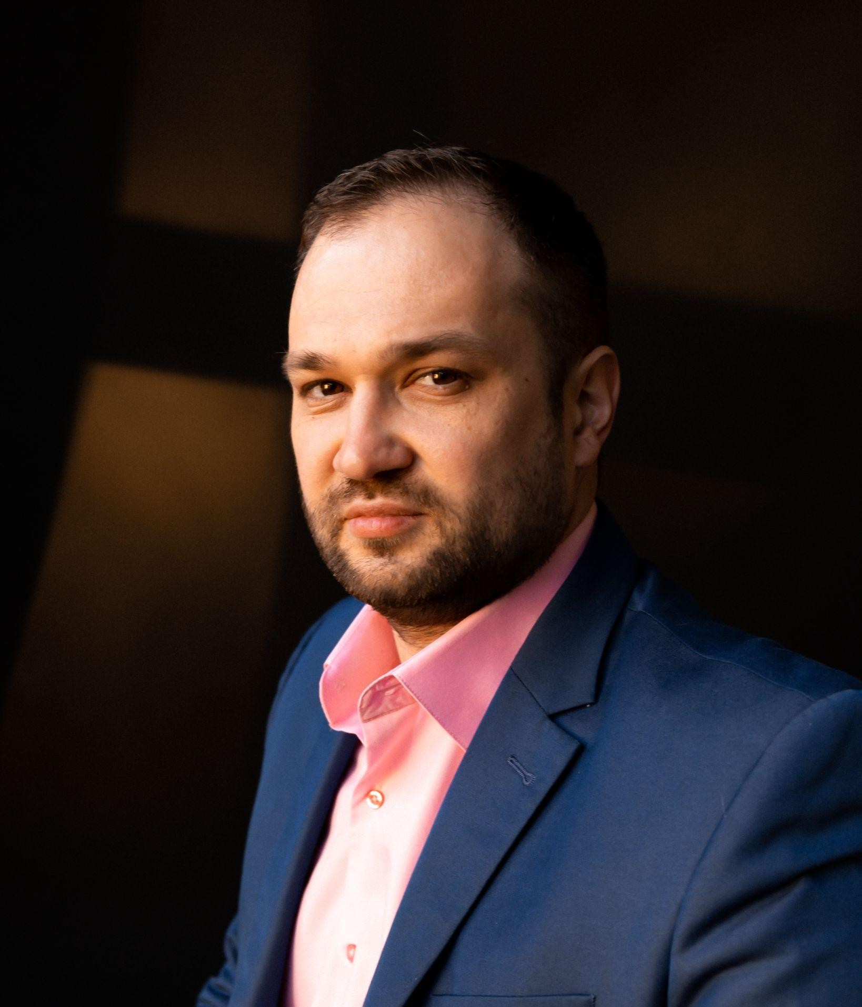
ГК Центр Финансового Управления
Центр Финансового Управления основан в 2011 г. Основная деятельность компании - оптимизация налогообложения. С 2015 г. компания ведет консалтинговую деятельность в области налогового планирования.
Основатель и главный эксперт компании - Евгений Чупанов работает в сфере налогов и финансов с 2005 года.
Доверьтесь экспертам

Slide 13
Мы не мыслим шаблонно!
Находим не рискованные, а законные способы сохранить и приумножить вашу прибыль. Основная специализация ЦФУ – оптимизация налогообложения. В нашем арсенале более 150 проверенных решений, которые успешно работают.
ЗАЩИЩАЙ СВОЙ БИЗНЕС С ПОМОЩЬЮ ЗАКОННОЙ ОПТИМИЗАЦИИ НАЛОГОВ
Не теряйте времени.
Свяжитесь с менеджером или посетите наш сайт!
+7 (499) 325-44-05
CFUNALOG.RU

